Slide 1
BÁO CÁO THỰC TẬP DOANH NGHIỆP
GVHD: BÙI THỊ PHƯƠNG THẢO
SVTH: NGUYỄN NGỌC LAN ANH

Slide 2
NỘI DUNG BÁO CÁO
01
02
GIỚI THIỆU ĐƠN VỊ THỰC TẬP
CÁC CÔNG VIỆC ĐÃ LÀM
03
04
Thuận Lợi Khó Khăn
Bài Học Kinh Nghiệm

Slide 3

CÔNG TY TNHH CÔNG NGHỆ SOTA GROUP
- Được thành lập năm 2022
Cung cấp dịch vụ xây dựng thiết kế website cho các công ty doanh nghiệp và cổ phần ở mọi lĩnh vực: bất động sản, thương mại điện tử,…
Đảm bảo tính bảo mật cao và chuyên nghiệp trên từng mẫu web đẹp tại công ty.

Slide 4
CÁC CÔNG VIỆC ĐÃ LÀM
Thêm dữ liệu lên các trang admin của công ty
Thiết kế giao diện
Đọc các thông tin liên quan đến công ty
Tìm hiểu thêm về JS, Boostrap

Slide 5
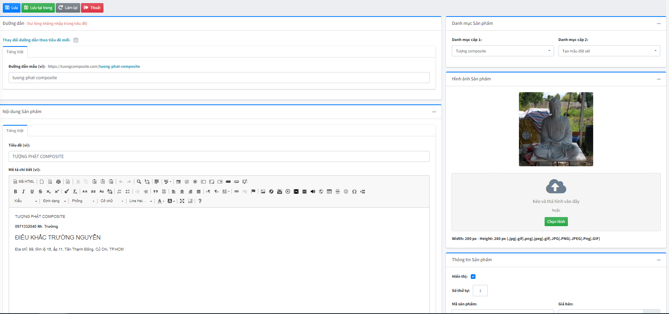

Slide 6
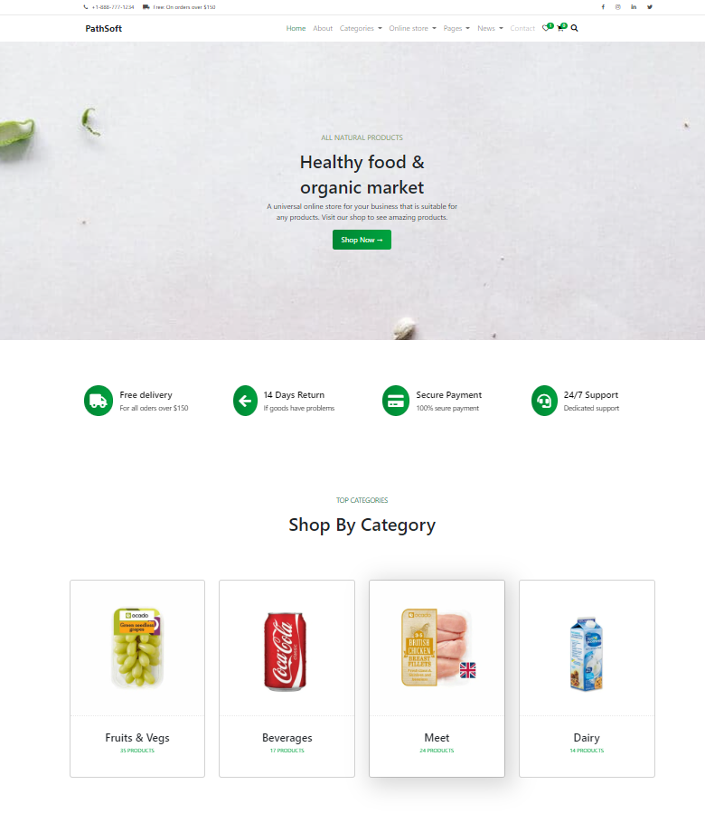
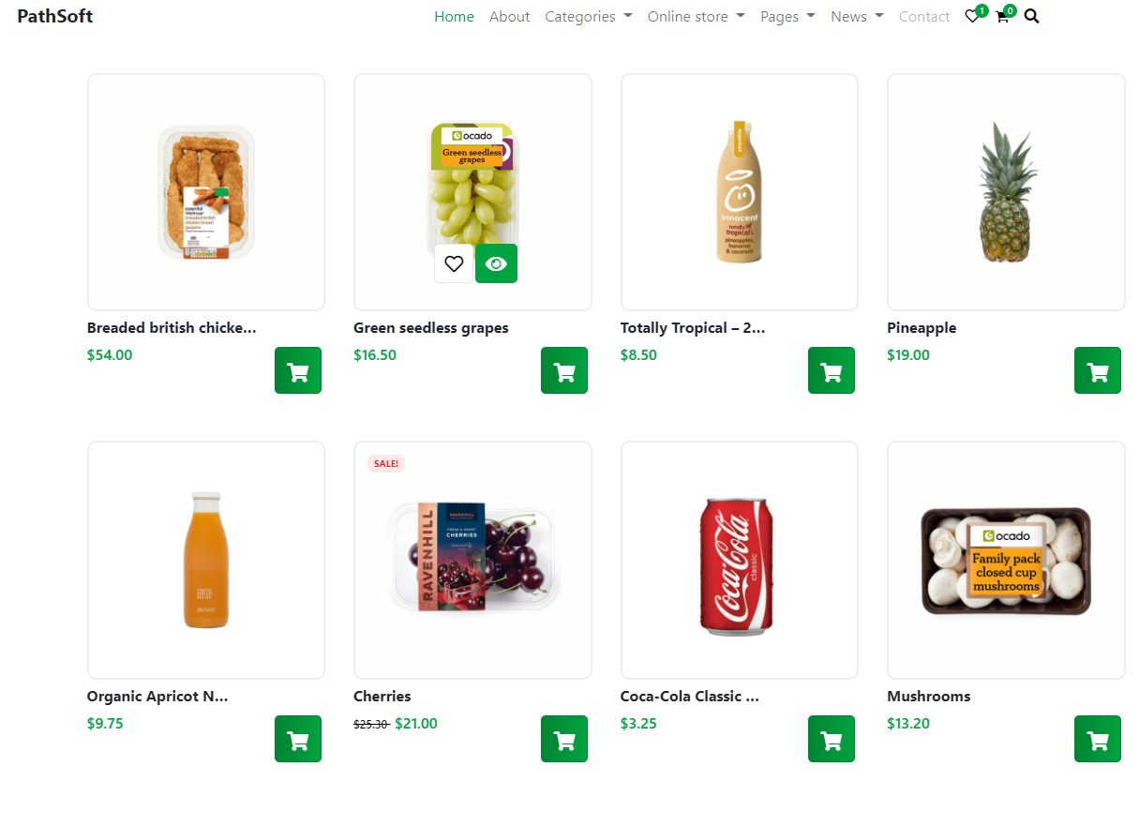

Slide 7
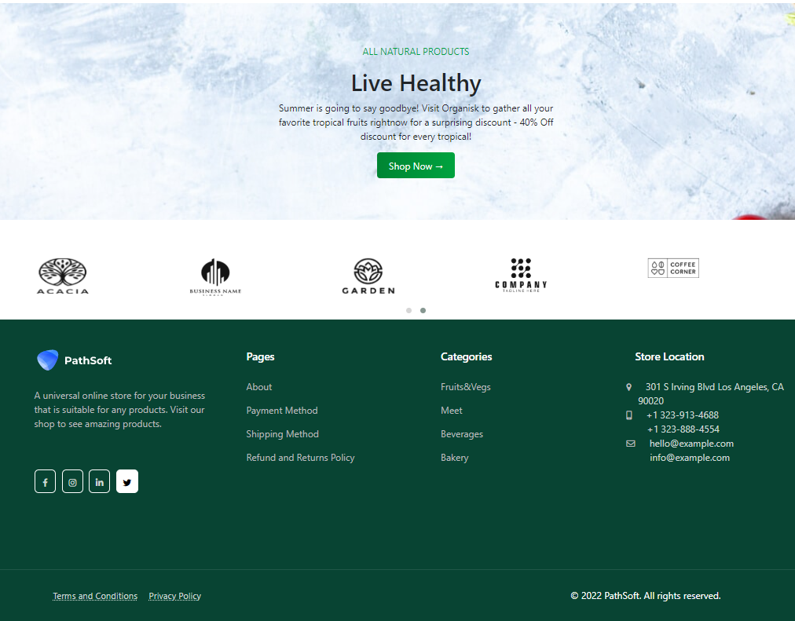

Slide 8
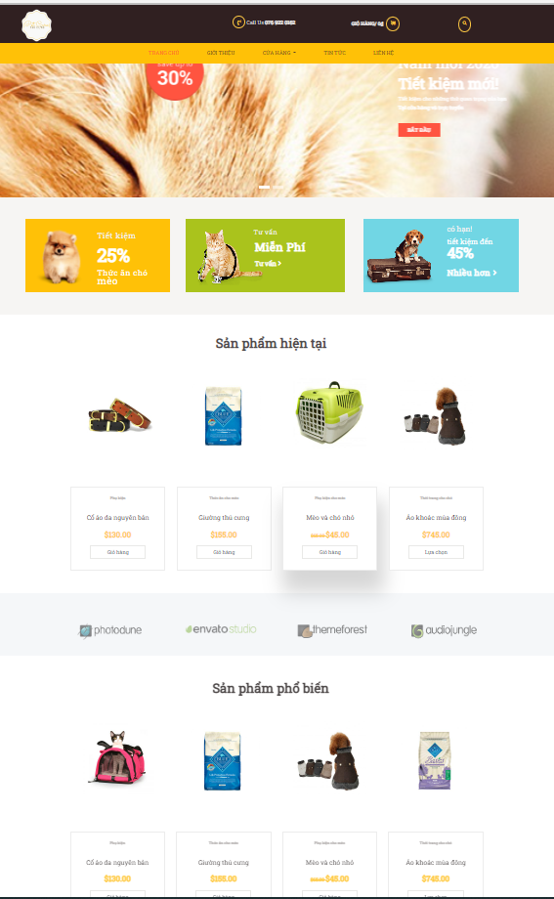
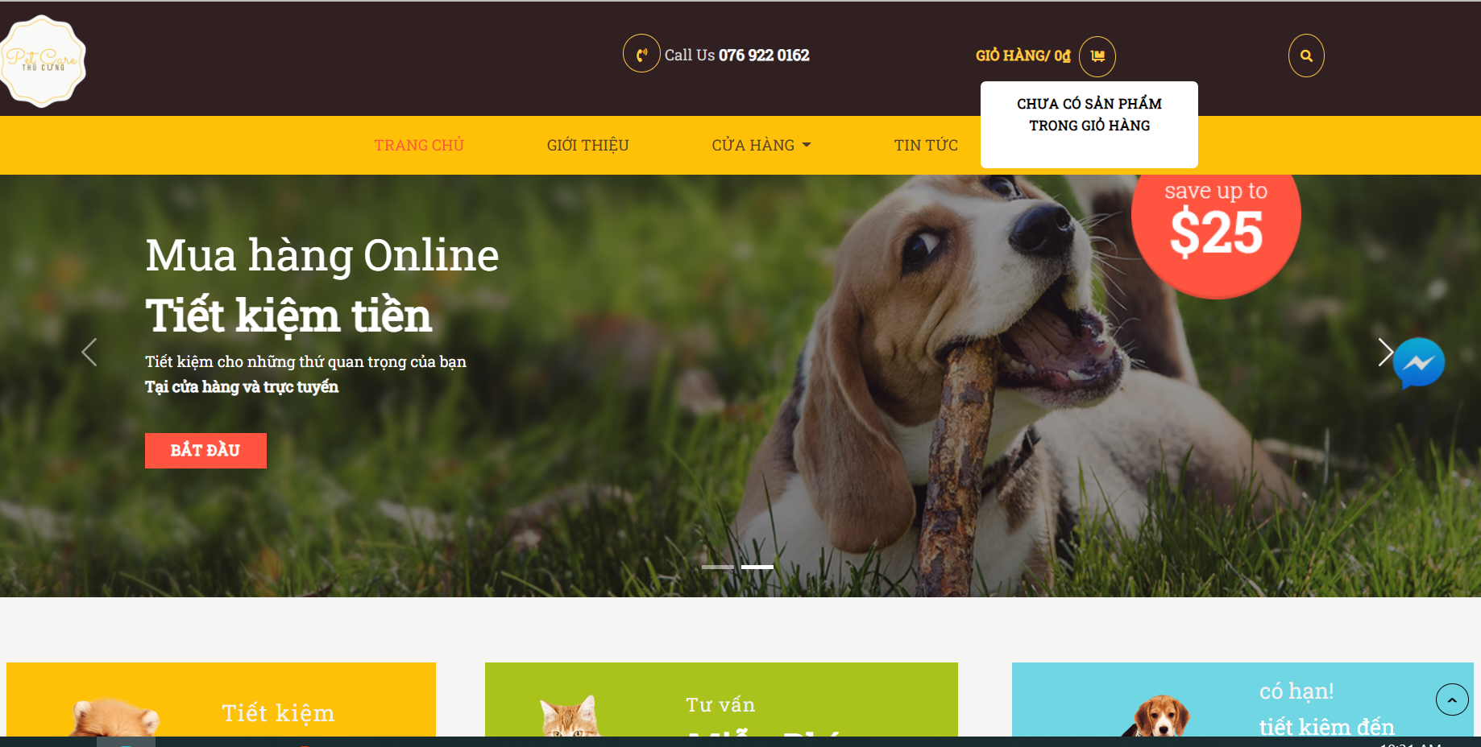

Slide 9
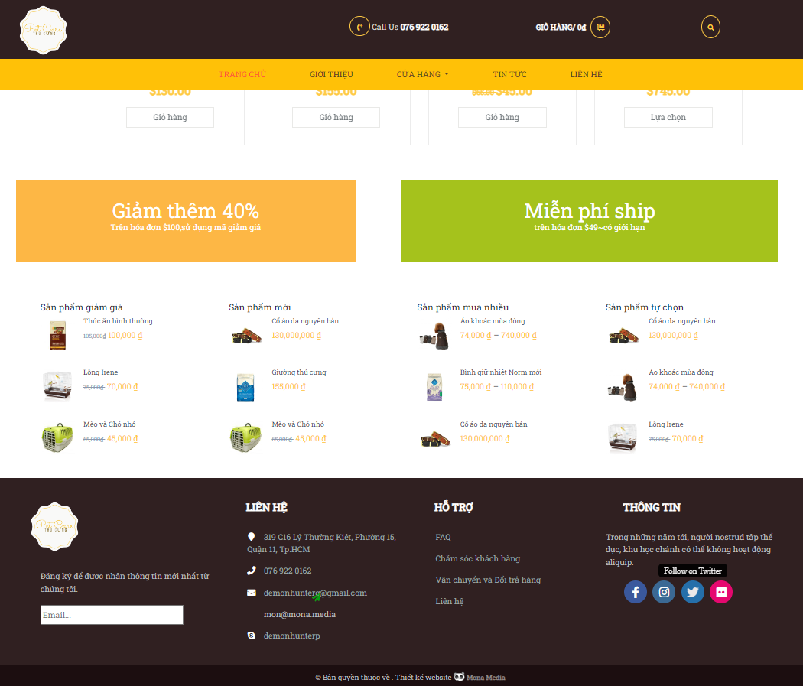

Slide 10
THUẬN LỢI
Được tiếp xúc với công việc
Tiếp cận nhiều hơn với những trang web
Được sự hỗ trợ của nhà trường và đơn vị thực tập
Nhận được sự hướng dẫn tận tình từ các anh chị
KHÓ KHĂN
Môi trường làm việc thực tế có sự khác biệt khi học trên trường
Tìm kiếm các doanh nghiệp còn hạn chế

Slide 11
BÀI HỌC KINH NGHIỆM
Tinh thần chủ động
Trang bị cho bản thân những kỹ năng mềm hữu ích
Có thêm những người bạn và những mỗi quan hệ mới

